Slide 1
南極大陸内陸高原・ドームふじ基地で観測された 極めて薄い接地境界層：高さ 15.3m16m
V226a
日本天文学会2013年秋季年会 東北大学、2013年9月11日
14:18~14:30
○沖田博文、市川隆（東北大学）、Colin S. Bonner, Michael C. B. Ashley (UNSW),
小山拓也、栗田健太郎（東北大学）、
高遠徳尚（ハワイ観測所）、本山秀明（国立極地研究所）
h-okita@astr.tohoku.ac.jp

Slide 2
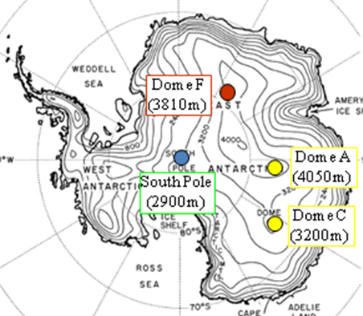
1.1 南極大陸内陸高原ドームふじ基地
沖田博文 南極大陸内陸高原・ドームふじ基地で観測された極めて薄い接地境界層：高さ15.3m
-- 南緯 77^{O} 19’
-- 東経 39^{O} 42’
-- 標高 3,810 m
-- 氷床のなだらかな円頂丘
-- 見渡す限りのなだらかな雪原
-- 平均気圧 0.6
-- 平均気温 -54.4 ^{O}C
最低気温 -79.7 ^{O}C
-- 快晴率 68 %
-- 平均風速 5.8 m/s
-- 平均PWV 0.25 mm
冬期平均PWV 0.16 mm
-- 連続 2,400 時間の夜
特異な気象
特異な地理
Yamanouchi et al. (2003)
Yamanouchi et al. (2003); Saunders et al. (2009)
地球上で最も特異な気象・地理は赤外線天文学にとって大きな利益をもたらす
→ 大気、望遠鏡の熱放射が小さい
→ 大気吸収が少ない
南極天文コンソーシアムでは2020年の観測開始を目指し、口径2.5mの赤外線望遠鏡と10mのサブミリ電波望遠鏡の建設プロジェクトを推進している。

Slide 3
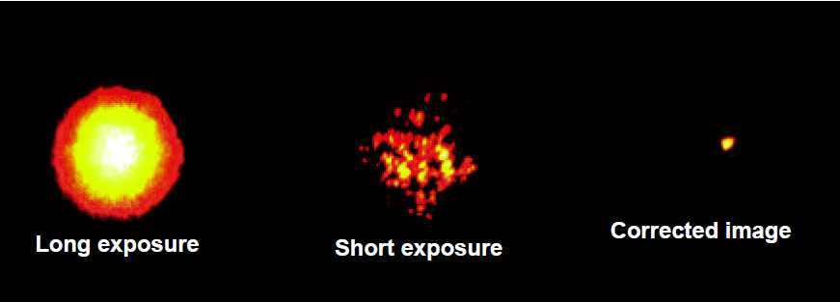
1.2 シーイング
沖田博文 南極大陸内陸高原・ドームふじ基地で観測された極めて薄い接地境界層：高さ15.3m
天体
地球大気
（乱流層）
望遠鏡
Bright Star (Arcturus) Observed with Lick Observatory's 1-m Telescope. (Copyright: Claire Max,
http://cfao.ucolick.org/EO/resources/History_AO_Max.pdf)

Slide 4
沖田博文 南極大陸内陸高原・ドームふじ基地で観測された極めて薄い接地境界層：高さ15.3m
1.3 大気構造
Height
自由大気
Free Atmosphere
10km程度
自由大気シーイング
FA seeing
寄与：0.2秒角
十数m ~
数100m
接地境界層
Surface Boundary Layer
接地境界層シーイング
SBL seeing
寄与：1.5秒角
Astronomical seeing on the Antarctic plateau is generally considered as the superposition of the contributions from two layers; the surface boundary layer and the free atmosphere above.
※可視光（0.5µm）の値

Slide 5
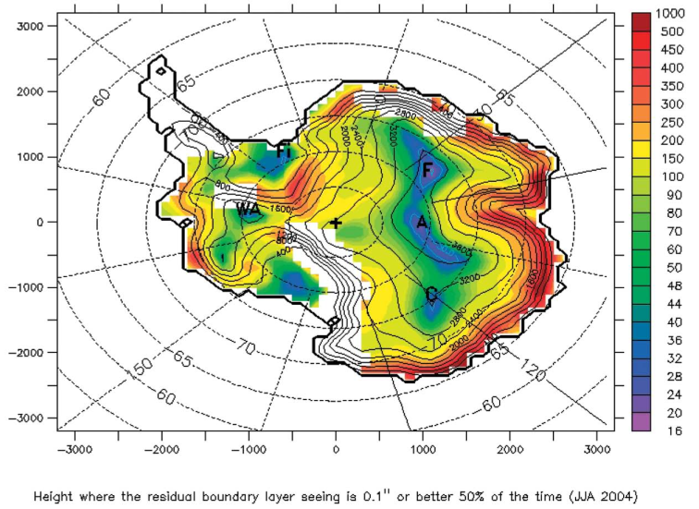
1.4 シミュレーション・先行研究
沖田博文 南極大陸内陸高原・ドームふじ基地で観測された極めて薄い接地境界層：高さ15.3m
※可視光（0.5µm）の値
シミュレーションによる接地境界層の高さ分布
Swain & Gallee (2006)
シミュレーションの結果から、ドームふじの接地境界層の高さは 18m
サイト調査から、南極点の接地境界層の高さ270m（Travouillon et al. 2003）
サイト調査から、ドームCの〃 約30m （Aristidi et al. 2009）
サイト調査から、ドームAの〃 13.9m（Bonner et al. 2010）
現地調査は未実施 → 南極観測隊に参加してサイト調査を実施

Slide 6
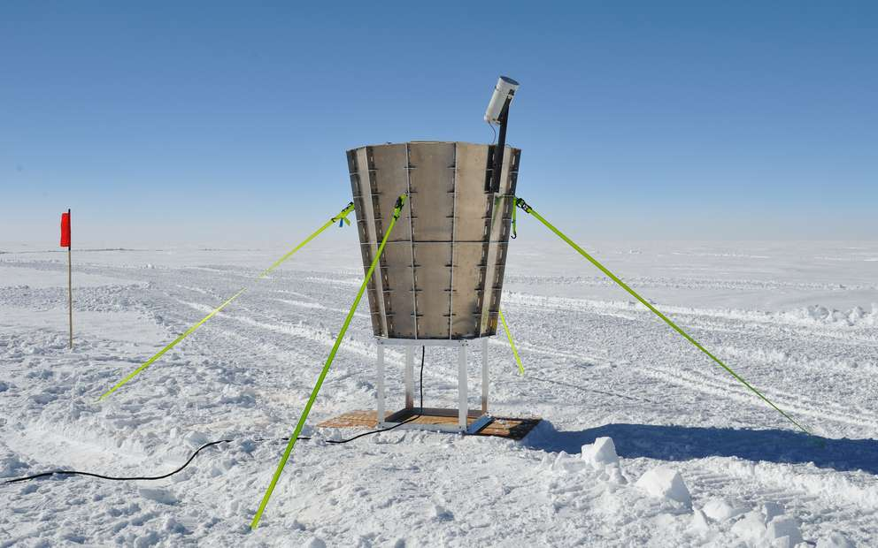
2. 装置（Snodar）
沖田博文 南極大陸内陸高原・ドームふじ基地で観測された極めて薄い接地境界層：高さ15.3m
高分解能・低限界観測高に特化した音波大気乱流プロファイラ（SODAR）の一種
-- PI; C. S. Bonner (UNSW)
-- 2011年1月にドームふじ基地に設置
-- 観測期間 1月25日～5月13日
-- 測定高度 8m～45m
-- 分解能 0.9m
-- 測定頻度 5秒に1回
Bonner et al. (2010a,b, 2009)
※但し校正出来なかったのでC_{T}²の絶対値は分からない。接地境界層内の乱流強度はDIMM観測から類推し、Snodarの観測からはその高さのみ議論する。
ドームふじ基地に設置したSnodar。アンテナと受信器は円錐遮音壁で直接見えない。
dh
v
参考：SODARの原理（Tatarskii 1971）
pppp…
Takato (2008)

Slide 7
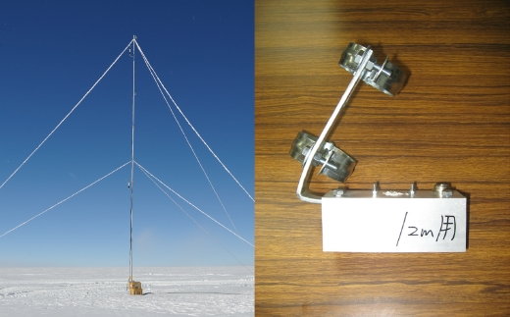
2. 装置（Pt温度計）
沖田博文 南極大陸内陸高原・ドームふじ基地で観測された極めて薄い接地境界層：高さ15.3m
IEC 60751、所謂”Pt100”センサーを高さ16mのタワーに取り付けて外気温を測定
-- PI; 栗田健太郎（東北大、2011年度卒）
-- キーエンスTR-V550データロガー
-- 自作の二重日除け（アルミ製）
-- 2011年1月にドームふじ基地に設置
-- 観測期間 1月21日～7月4日
-- 雪面高さ 0.3m, 9.5m, 12m, 15.8m
-- 測定頻度 2分毎に1回
ドームふじ基地に設置した16m気象タワー（左）。Pt温度計（右）はアルミ製の自作の二重日除けで囲んだ。高さ0.3m, 9.5m, 12m, 15.8m で測定に成功した。
Snodar及びPt温度計の観測では、PLATO-Fの提供する1kWの電力と128kbpsのイリジウム衛星通信のインフラを使用した。
PI; M. C. B. Ashley (UNSW)
Ashley et al. (2010)
PLATO-F装置モジュール（黄）と太陽パネル、エンジンモジュール（緑）

Slide 8
3. 結果（Sodar）
沖田博文 南極大陸内陸高原・ドームふじ基地で観測された極めて薄い接地境界層：高さ15.3m
「接地境界層の高さ」はBonner et al. (2010a)に従って定義。
平均 21.3 m、Median 17.1 m
図、作り直し！

Slide 9
3. 結果（Pt温度計）
沖田博文 南極大陸内陸高原・ドームふじ基地で観測された極めて薄い接地境界層：高さ15.3m
赤× – 0.3 m
青□ – 9.5 m
緑○ – 12 m
黒△ – 15.8 m
白夜
（太陽が沈まない）
極夜
（太陽が昇らない）
白夜期に日変化 → 太陽による影響
雪面0.3mのみ低温 → 放射冷却が発達

Slide 10
4. 考察（1）
沖田博文 南極大陸内陸高原・ドームふじ基地で観測された極めて薄い接地境界層：高さ15.3m
Snodarの観測から得られた接地境界層の高さ は平均 21.3 m, Median 17.1mであった。これらはシミュレーションによる値：18m（Swain & Gallee 2006）とほぼ一致。
しかしこの結果は天候条件を考慮していない。天体観測は常に晴天時のみ行われるので、晴天時の接地境界層の高さを知る必要がある。
雪面付近の温度
晴天 ・・・・・・・・ 放射冷却によって冷え、安定な逆転層を形成
曇天、降雪 ・・・ 放射冷却は働かない
→ 雪面付近の温度勾配を調べれば天候が判別可能

Slide 11
4. 考察（2）
沖田博文 南極大陸内陸高原・ドームふじ基地で観測された極めて薄い接地境界層：高さ15.3m
赤× 0.3-9.5 m
青□ 9.5-15.8 m
-- 0.3m ~ 9.5mの温度勾配は大きく変化
-- ヒストグラムから、温度勾配は2ピーク
0.1^{O}C/m -- 曇天or降雪
1.5^{O}C/m – 晴天
→ 0.5^{O}C/m以上を晴天と定義し接地境界層の高さを再計算

Slide 12
4. 考察（3）
沖田博文 南極大陸内陸高原・ドームふじ基地で観測された極めて薄い接地境界層：高さ15.3m
晴天時の接地境界層の高さ
平均 16.4 m、Median 15.3 m

Slide 13
4. 考察（4）
沖田博文 南極大陸内陸高原・ドームふじ基地で観測された極めて薄い接地境界層：高さ15.3m
Median 15.3m はドームA（13.9m）より少し大きいが、ドームC（30m）の約半分
→ 建設技術の簡略化、費用圧縮、整備性向上の観点で◎
→ 但し、15.3mはMedian値。望遠鏡は可能な限り高い場所に建設すべき
接地境界層内の乱流強度が一定、自由大気シーイングが0.2秒角（本学会沖田講演V227b）と仮定し、雪面から高さ2mと11mで行われたDIMM観測から求めた望遠鏡設置高毎のシーイングの期待値
雪面から高さ15.3mで
0.2秒角のシーイングが50%の確率で得られる
Ichikawa (2013)

Slide 14
5. まとめ
沖田博文 南極大陸内陸高原・ドームふじ基地で観測された極めて薄い接地境界層：高さ15.3m
南極大陸内陸高原「ドームふじ基地」は天体観測に最適と考えられてきたが調査は殆ど行われてこなかった。
そこで我々は「南極天文コンソーシアム」を組織し、2006年から南極観測隊に委託・参加してサイト調査を実施してきた。
Snodar、Pt温度計の観測から接地境界層の高さを評価した。
観測と考察の結果、晴天時の接地境界層の高さはMedianで15.3mであった。
この値はドームA（13.9m）より少し大きいが、ドームC（30m）の約半分であり、天文台の建設に有利なことが判明した。
2020年に観測開始を目標とする南極2.5m赤外線望遠鏡は接地境界層の影響を受けないよう、雪面から高さ15.3m以上に建設すべきであることが本研究によって示された。
Ichikawa (2013)

Slide 15
南極大陸内陸高原・ドームふじ基地で観測された 地球上最良の自由大気シーイング： 0.2秒角
V227b
日本天文学会2013年秋季年会 東北大学、2013年9月11日
14:30~14:42
○沖田博文、市川隆（東北大学）、Michael C. B. Ashley (UNSW),
高遠徳尚（ハワイ観測所）、本山秀明（国立極地研究所）
h-okita@astr.tohoku.ac.jp

Slide 16
沖田博文 南極大陸内陸高原・ドームふじ基地で観測された地球上最良の自由大気シーイング：0.2秒角
1. 自由大気シーイング
Height
Dome Fuji
自由大気
Free Atmosphere
自由大気シーイング
接地境界層
Surface Boundary Layer
図4 シミュレーションによる自由大気シーイング分布（Saunders et al. 2009）
図2 大気構造の模式図
自由大気シーイングはシミュレーションから0.207秒角と予想されているが、現地での実際の測定はまだ行われていない
現地での調査が必要 → 南極観測隊に参加してサイト調査を実施

Slide 17
2. 装置（DF-DIMM）
沖田博文 南極大陸内陸高原・ドームふじ基地で観測された地球上最良の自由大気シーイング：0.2秒角
Dome Fuji
Differential Image Motion Monitor
-- サイト調査用に開発した全自動DIMM
-- PI; 沖田博文 （東北大）
-- 2013年1月にドームふじ基地に設置
-- 観測期間 1月4日～1月23日
-- 雪面からの高さ 11m
ドームふじ基地に設置したDF-DIMM。高さ9mのステージ上に設置したため、開口の高さは雪面から約11mとなっている。手前の黄色のコンテナと太陽パネルはPALTO-F。(Okita et al. 2013)

Slide 18
沖田博文 南極大陸内陸高原・ドームふじ基地で観測された地球上最良の自由大気シーイング：0.2秒角
3. 結果
雪面から高さ11mで観測
波長0.5µmの値に変換
夕方に0.3”の極小
→ 6, 7, 9, 16日
深夜に0.2~0.3”が数時間継続
→ 6, 11, 15, 19, 21, 23日

Slide 19
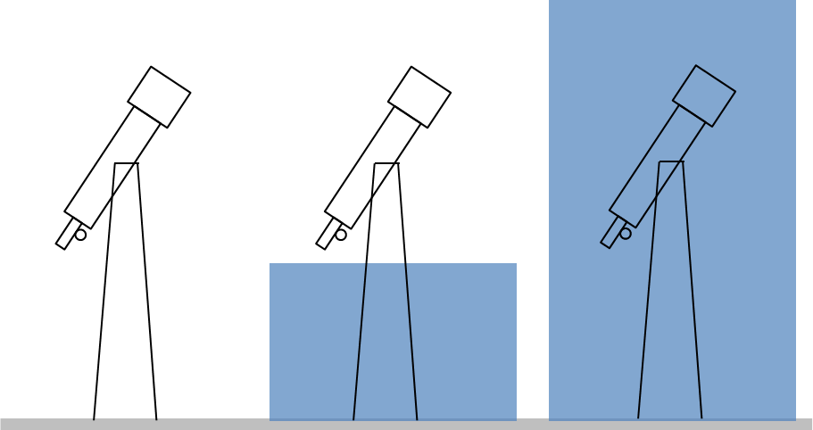
沖田博文 南極大陸内陸高原・ドームふじ基地で観測された地球上最良の自由大気シーイング：0.2秒角
4. 考察（1）
・夕方の0.3秒角の極小値
→ ドームCの先行研究（Aristidi et al. 2009）でも観測
→ 太陽熱と放射冷却の収支が逆転、大気は一時的に等温のプロファイル
接地境界層が一時的に消滅したために生じた（ケースA）
・深夜の0.2～0.3秒角が数時間継続
→ ドームCでは報告されていない。
→ 雪面付近は放射冷却によって強い温度勾配＝強い接地境界層が存在
接地境界層が望遠鏡の高さより低くなった為に生じた（ケースB）
A)
B)
C)

Slide 20
沖田博文 南極大陸内陸高原・ドームふじ基地で観測された地球上最良の自由大気シーイング：0.2秒角
4. 考察（2）
シーイングの下限値
16時～6時毎に継続して0.2秒角となる。これは接地境界層の影響を受けていない、つまり接地境界層が望遠鏡の高さより低い時に得られると考えられる。よってドームふじ基地の自由大気シーイングは0.2秒角程度だと考えられる。
可視光（0.5µm）で
自由大気シーイング 約0.2秒角
図9 時刻を合わせて重ね合わせた雪面から高さ11mのシーイングの時間変化。
0.2秒角の自由大気シーイングは地球上（地表面、雪面付近）での最小値
→ 補償光学（AO）の困難な可視光において0.2秒角を達成可能
→ 南極2.5m赤外線望遠鏡では、1.2µm以上で回折限界を達成
ちなみに6時～15時（日中）の下限値が0.4秒角程度と大きいのは、太陽熱によって大気対流が生じ、そのためシーイングが悪くなるからだと考えられる。SODARによる上空の乱流強度分布観測から日中に大気対流が発生して上昇する様子も観測されている。

Slide 21
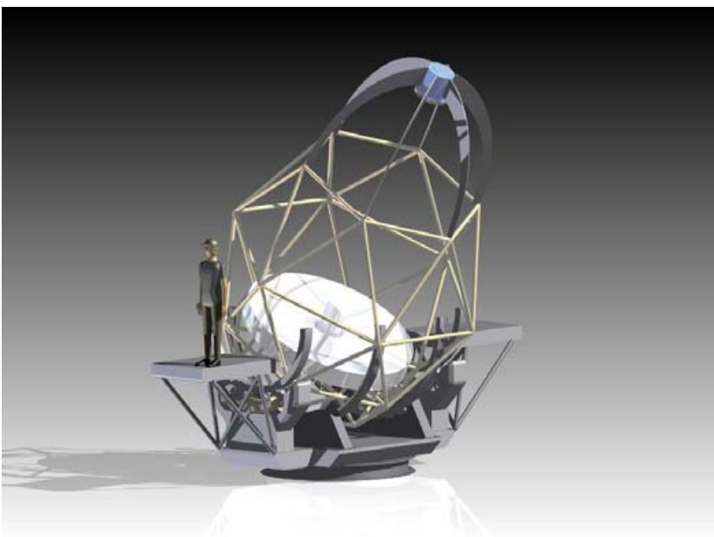
5. まとめ
沖田博文 南極大陸内陸高原・ドームふじ基地で観測された地球上最良の自由大気シーイング：0.2秒角
雪面から高さ11mに設置したDF-DIMMの観測から自由大気シーイングを評価した。
観測の結果自由大気シーイングは約0.2秒角であった。
0.2秒角という値はこれまで地球上（地表面、雪面付近）で得られた自由大気シーイングで最も小さい値である。
2020年に観測開始を目標とする南極2.5m赤外線望遠鏡は高さ15.3m（本学会沖田講演、V226a）よりも高い場所に建設することで、可視光～近赤外線において0.2秒角の極めて良いシーイングで観測が可能なユニークな望遠鏡となることが期待される。
図10 南極2.5m赤外線望遠鏡構想図（Ichikawa 2013）

